Slide 1
Segmentez des clients d'un site e-commerce
Gilles Takam Cheno

Slide 2
Sommaire
01
02
03
Problématique
Modélisations
Simulations

Slide 3
01
Problématique

Slide 4

Problématique
Segmenter les clients de Olist
Jeu de données : commandes du 15-09-2016 au 29-08-2018

Slide 5
Fichier de commandes
order-reviews
order-id
review-score
order-payments
orders
order-items
order-id
nb-payment-method
nb-installments
order-id
customer-id
order-purchase-timestamp
order-delivered-customer-date
order-id
product-id
nb-items
price
freight-value
geolocation
customers
products
geolocation-zip-code-prefix
geolocation-lat
geolocation-lng
customer-id
customer-zip-code-prefix
customer-unique-id
customer-state
product-id
product category-name

Slide 6
Feature engineering
Commandes livrées uniquement
delivery-time = order-delivered-customer-date - order-purchase-timestamp
distance = f(geolocation-lat, geolocation-lng)
freight-ratio = freight-value / (freight-value + price)
Catégories : regroupement des 64 modalités en 10 modalités
Hightech
Maison - décorations
Loisirs
Informatique – bureau
Jouets – bébés
Bricolage – jardin – animalerie
Beauté – santé – bien-être
Vêtements – chaussures – bijoux – accessoires
Automobile - industrie
96478 commandes
23 features

Slide 7
Fichier clients
nb-orders
distance
delivery-time
fav-month-of-purchase
most-recent-purchase
nb-payment-method
nb-installments
nb-items
review-score
amount-spent
freight-ratio
brico-jardin-animaux-spent
maison-déco-spent
beauté-santé-spent
loisirs-spent
fashion-accessoires-spent
aliments-autres-spent
auto-industrie-spent
informatique-bureau-spent
jouets-bébé-spent
93358 clients
21 features

Slide 8
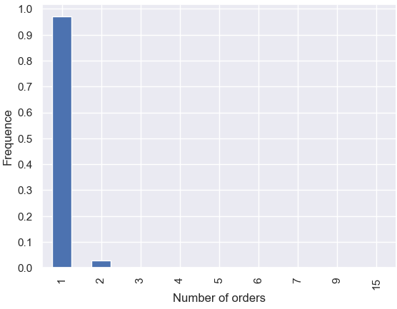
Analyse exploratoire
Nombre de commandes

Slide 9
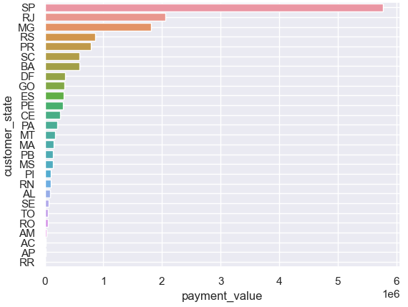
Analyse exploratoire
Dépenses par État

Slide 10
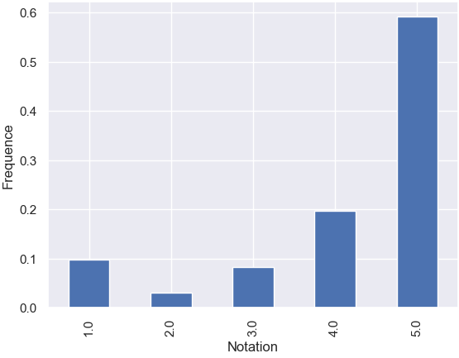
Analyse exploratoire
Notes de satisfaction

Slide 11
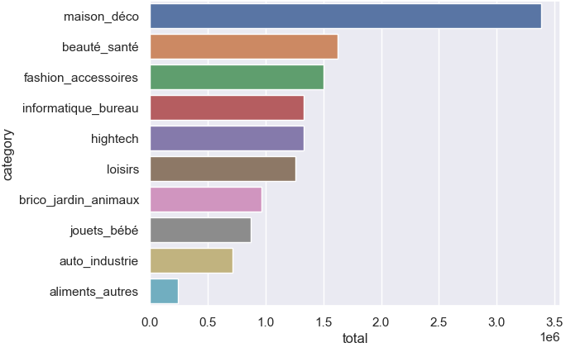
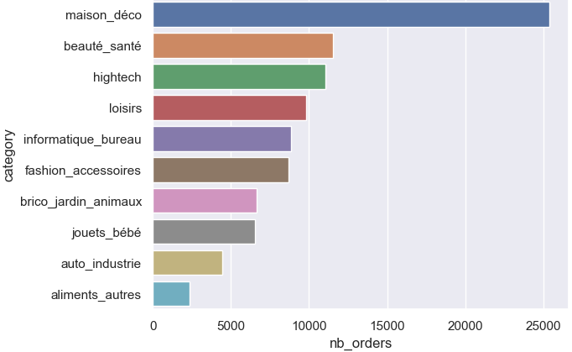
Analyse exploratoire
Montant dépensé par catégorie
Nb de commandes par catégorie

Slide 12
02
Modélisations

Slide 13
Paramètres
Modèle : K-Means
Nombre de clusters testés : 3 à 5
Nombre de segmentations : 4

Slide 14
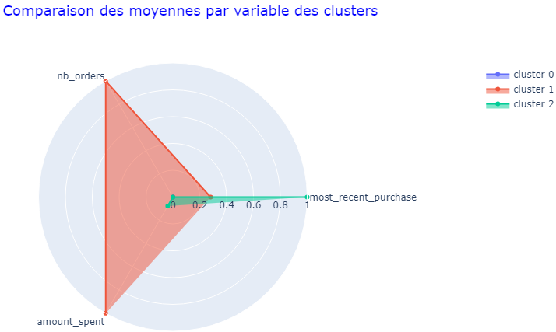
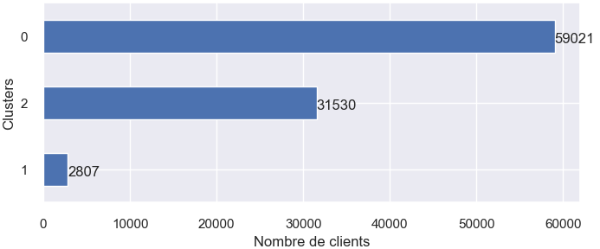
Segmentation 1 (RFM)
Variables
most-recent-purchase
nb-orders
amount-spent
Nombre de clusters retenus : 3

Slide 15
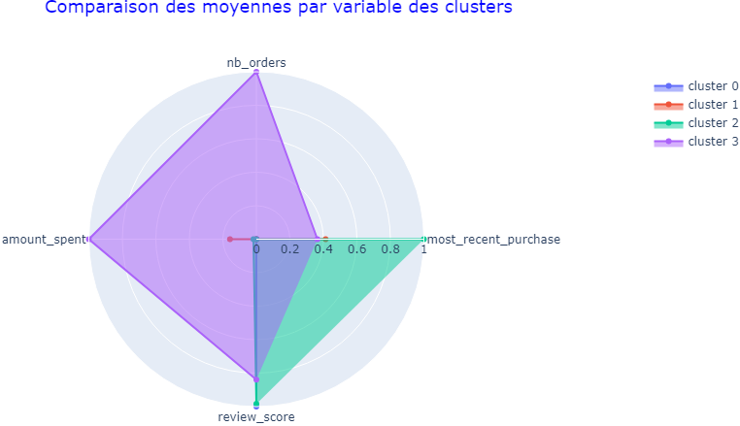
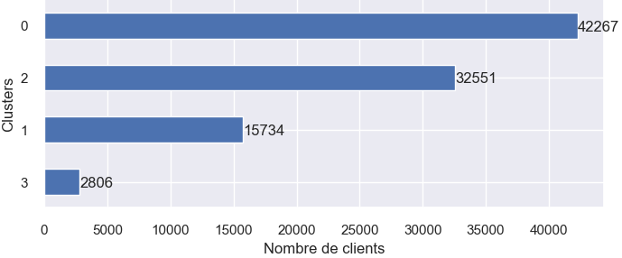
Segmentation 2
Variables
most-recent-purchase
nb-orders
amount-spent
review
Nombre de clusters retenus : 4

Slide 16
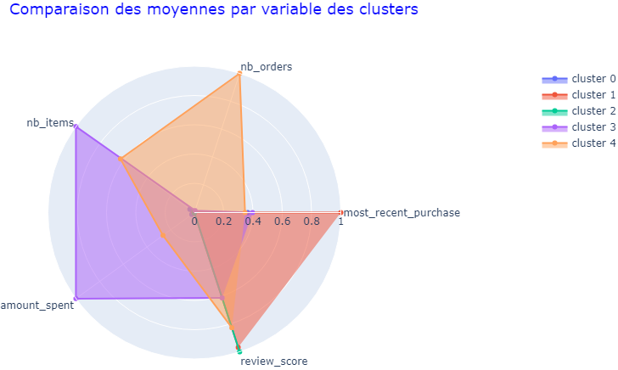
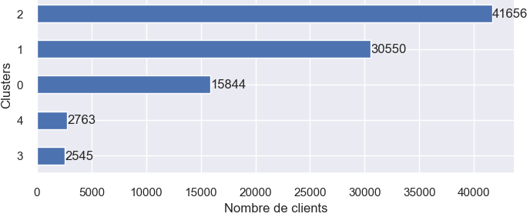
Segmentation 3
Variables
most-recent-purchase
nb-orders
amount-spent
review
nb-items
Nombre de clusters retenus : 5

Slide 17
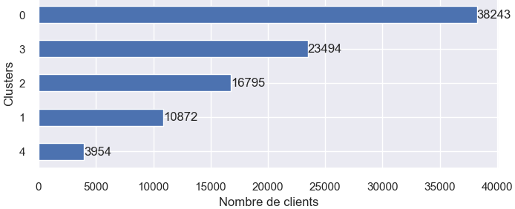
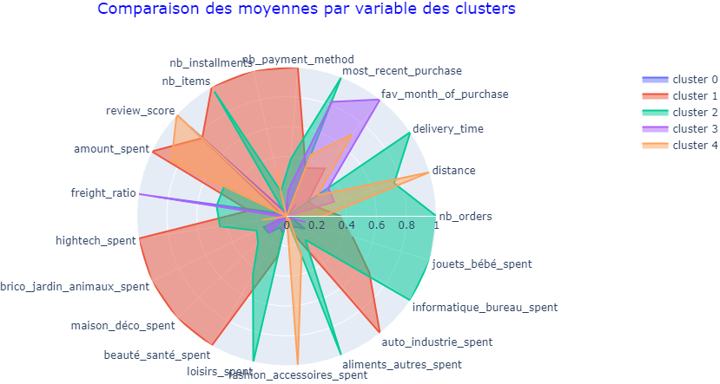
Segmentation 4
Variables
most-recent-purchase
nb-orders
amount-spent
review
nb-items
distance
delivery-time
fav-month-of-purchase
nb-payment-method
nb-installments
freight-ratio
brico-jardin-animaux-spent
maison-déco-spent
beauté-santé-spent
loisirs-spent
fashion-accessoires-spent
aliments-autres-spent
auto-industrie-spent
informatique-bureau-spent
jouets-bébé-spent

Slide 18
Modèle final
Modèle : Segmentation 3
Nombre de clusters testés : 5
Variables
most-recent-purchase
nb-orders
amount-spent
review
nb-items

Slide 19
03
Simulations

Slide 20
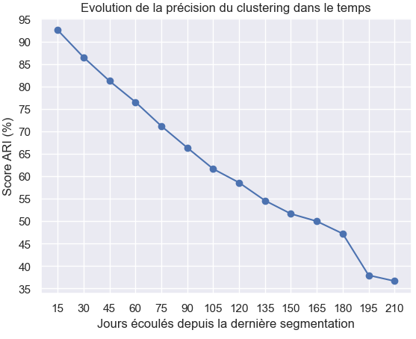
Simulations
Modèle M0:
start = 0 jour
stop = 500 jours
entrainé sur clients C0
Modèle M1:
start = 0
stop = 515, 530, ... , 705, 720 jours
entrainé sur Clients C1
Comparaisons (score ARI):
clusters M1[C0]
clusters M0[C0]

Slide 21
Thanks
Please keep this slide for attribution

